Slide 1
Szorongás
Készítette: Tengler Gabriella

Slide 2
Egészségesen
Mindenki szorong
feszültség, nyugtalanság, félelem
Egészséges: fokozza a teljesítőképességet (pl. sport)
ha fenyegetést észlel a szervezet-> Felkészíti a szervezetet (fight or flight)
Az élet természetes része
A szorongás teljes hiánya pl pszichopátia (antiszociális személyiségzavar jellemzője
Nem megegyező a félelemmel->Külső oka van
A túlzott szorongás pszichológiai betegség, amely a félelmi rendszer maladaptív (rosszul alkalmazkodó) működéseként definiálható.

Slide 3
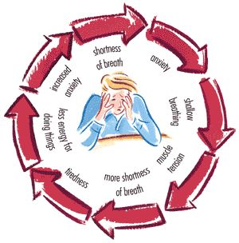
probléma
Problémát akkor jelent, amikor az intenzitása és gyakorisága magas, inadekvát, vagy teljesen hiányzik
Az élet minden területére átterjed, és általános érzéssé válik
Kognitív, testi, érzelmi és viselkedési probléma együtt
Testi tünetei: szívdobogás, émelygés, fejfájás, gyomorfájás, szédülés, fáradtság
Érzelmi komponensei: nyugtalanság, izgatottság, érzékenység, álmatlansá, rossz álmok
Inadekvát: Nem megfelelő

Slide 4
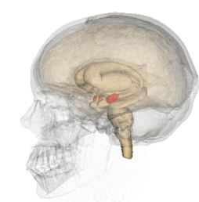
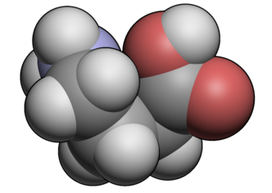
KIalakulása
Amigdala: felelős az érzelmi komponensek kialakulásáért (neuroncsontok, érzelmek feldolgozása)
Hibás működése okozza a szorongást
gamma-aminovajsav (GABA) molekuláinak alacsony szintje okozhatja
Az alkoholizmus utóhatása
lehet a szorongásos zavarok kialakulása
GABA:a humán idegrendszerben, és a retinábantalálható

Slide 5
Neve | jellemzői | jellemzői | tünetek
Generatizál szorongásos zavar (GAD) | tartós és koncentrált szorongás nem fókuszálódik egy dologra | Mindenre szorongás a reakció | nyugtalanság, koncentrálási zavarok, ingerlékenység, alvászavar
Pánikroham | Szorongásos zavarok összetorlódva rohamszerűen | Szívroham érzet, agora fóbia kísérheti (félelem a nagy terektől) | szédülés, nehézlégzés, émelygés, heves szívdobogás, izzadás.
Specifikus fóbiák | Egy jellemző külső tárgy vagy helyzet az irracionális félelem oka | Kerülik amitól félnek, jól lehet kezelni | remegés, izomfeszülés, szájszárazság, izzadás, elpirulás, nyomás érzése

Slide 6
Kényszeres zavar (OCD) | lesújtó gondolatok/ képek, kényszerek létrejötte | pl. Meg fog halni egy hozzátartozója, ha… | késztetések, hogy megtegyenek bizonyos rituálékat vagy megismételjenek valamit többször
Akut stressz zavar | Fizikai vagy lelki sérülésre adott heves reakció | Ha egy hónapnál több ideig tart PTSD lehet | Élémények újra átélése, pánikroham, émelygés
Poszttraumás stresszavar ( PTSD) | Trauma átélése útán történnek | Bármilyen küzdelemből eredhet | Az akut stresszzavar elfajulva

Slide 7
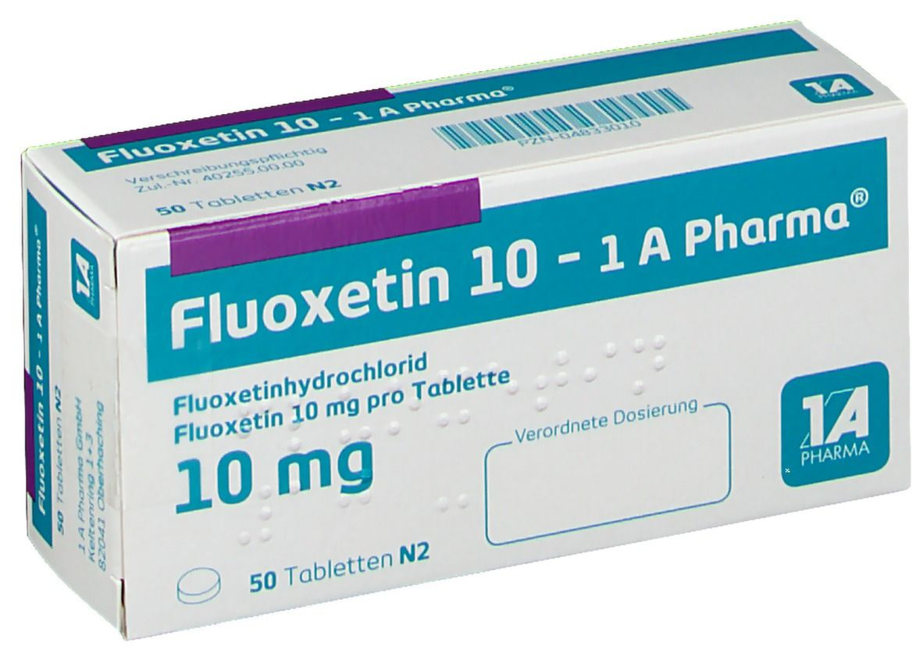
Pszichoterápás kezelése
Kognitív viselkedési terápia
a diszfunkcionális viselkedés és gondolkodás megváltoztatása
hangulat és magatartás kedvező módosítása
gyógyszeres kezelés és a pszichoterápia együtt hozza meg a várt eredményt
Sok szorongás-önértékelő kérdőívek
Hatása:
A központi idegrendszeri neurotranszmitter
szerotonint csökkenti

Slide 8
Források
https://www.betegvagyok.hu/cikkek/szorongatva
https://hu.wikipedia.org/wiki/Szorong%C3%A1sos_zavarok
https://bhc.hu/betegsegek/szorongas
https://www.webbeteg.hu/cikkek/szorongas_panik/306/normalis-szorongas-vagy-mar-betegseg

Slide 9
Köszönöm a figyelmet!

